Slide 1
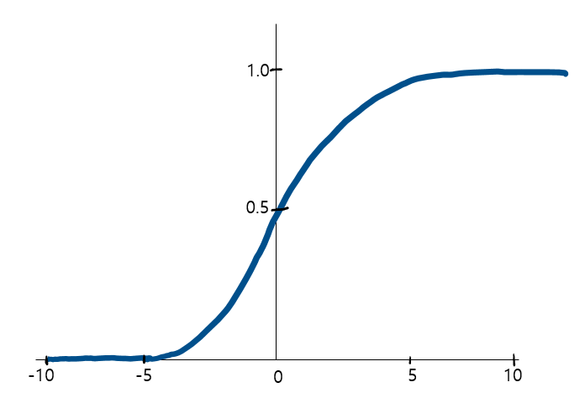
| LSTM (Long Short Term Memory)
LSTM은 ‘Long Short Term Memory라고 하는 장단기 메모리로, 앞서 설명한 RNN의 일종이라고 볼 수 있습니다.
LSTM은 RNN의 기울기 소멸 문제와 장기 의존성 문제를 해결 및 보완하기 위해 고안된 기법입니다.
LSTM이 어떤 식으로 RNN의 문제해결을 위해 보완된 알고리즘인지 알기 위해서 우선 활성화함수에 대해 말하고자 합니다.
우선 활성화함수는 입력 신호의 총합을 출력 신호로 변환하는 함수를
말하는데, LSTM은 활성화함수 중 시그모이드 함수와 tanh 함수와 연관이 깊습니다.
시그모이드란 ‘S자 모양’이라는 뜻으로, 실수 값을 입력 받아 0에서 1사이의 값으로 압축하여 표현한 함수입니다. 큰 음수 값일수록 0에 가까워지고 큰 양수 값일수록 1이 됩니다.
이런 시그모이드 함수에는 단점이 있는데 그것이 RNN의 문제와도 같은 기울기 소멸 문제가 발생한다는 것입니다.
시그모이드 함수의 기울기는 역전파 중에 이전의 기울기와 현재 기울기를 곱하면서 점점 기울기가 사라지게 됩니다. 이렇게 되면 신경망의 학습 능력이 제한되게 됩니다.
시그모이드 함수

Slide 2
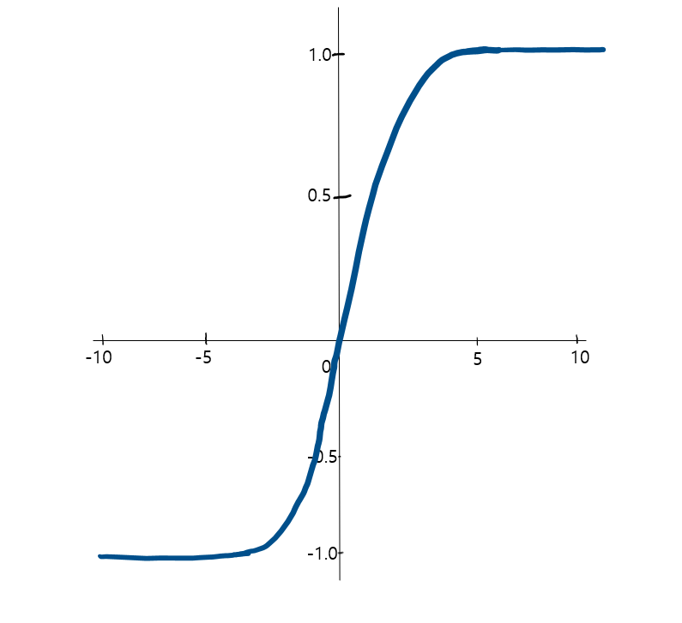
Tanh함수는 시그모이드 함수와 비슷하지만 실수 값을 입력받아 -1에서 1 사이의 값으로 함수를 압축합니다.
Tanh함수의 수식을 간단히 살펴보면, 시그모이드 함수를 2배하여 1만큼 빼준 값과 같습니다.
*tanh(x) = 2σ(2x) - 1
Tanh함수는 그래프의 중심을 0으로 두고, 함숫값이 음수나 양수에 치우치지 않고 실수 전체에 고르게 나타나는 형태를 가진 함수입니다.
따라서, Tanh 함수는 시그모이드 함수에 비해 최적화를 잘합니다. 즉, Tanh함수가 시그모이드 함수에 비해 손실 함수 값을 최소화한다고 볼 수 있습니다.
**손실함수: 학습 중에 알고리즘이 얼마나 잘못 예측하는지에 대한 정도를 확인하기 위해 존재하는 함수
Tanh함수는 시그모이드 함수에 비해 최적화를 잘하지만, 시그모이드 함수와 마찬가지로 기울기 소멸 문제를 가지고 있습니다.
Tanh 함수

Slide 3
| LSTM - RNN
이렇게 기울기 소멸 문제와 함께 RNN은 장기 의존성에 대한 문제를 가지고 있습니다.
RNN은 바로 직전의 정보 뿐만 아니라 더 이전의 정보를 기억하고 있고, 망각에 대한 기능이 없기 때문에 단어의 가중치가 수십단계가 아닌 100단계 이상이 된다면 계산량이 너무 커져 기억할 수 없게 됩니다. 계속 가중하다 기울기가 소실되면서 기울기가 폭발하게 되면 기억을 할 수 없기 때문에 RNN은 주로 단기기억만을 이용하게 됩니다
hₙ₋₁
hₙ
hₙ₋₁
A
A
tanh
xₙ₋₁
xₙ
xₙ₋₁

Slide 4
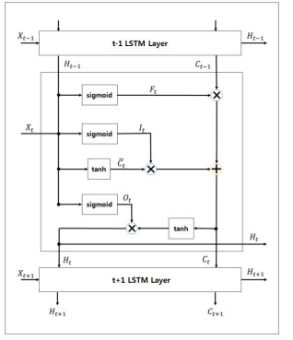
| LSTM (3개의 게이트와 cell state update)
앞서 설명한 RNN의 문제점을 보완하고자 한 것이 바로 LSTM입니다.
LSTM은 ‘Memory Cell’을 도입하여 셀의 정보를 어떤 것을 기억하고 어떤 것을 잊을지 결정할 수 있게 보완된 알고리즘입니다.
RNN에서는 이전 셀의 기억(정보전달)이 하나였던 반면, LSTM에서는 출력 외에 기억이 추가되어 2개의 라인으로 되어있습니다. LSTM은 단기와 장기를 연관시키면서 각각 다른 라인에서 기억을 보존하고 있다고 보면 됩니다.
이전 셀의 출력, 즉 단기 기억은 지금 현재 입력하는 셀과 합류하여 4개의 라인에 분기(동일 정보 복사)됩니다. 이 단계는 RNN과 같습니다. LSTM은 input 게이트(입력 게이트),forget 게이트(망각 게이트), cell state(메모리 셀), output 게이트(출력 게이트)로 이루어져 있습니다.
LSTM은 3개의 게이트를 가지고 있고, 이 게이트들은 cell state를 보호하고 제어합니다.
LSTM의 각 게이트 구조 및 역할에 대해 조금 더 자세히 알아보겠습니다.

Slide 5
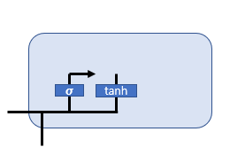
LSTM은 앞서 말했듯이 RNN에서는 하나였던 이전 셀의 정보 전달이, 출력 뿐만 아니라 기억(Memory)이 추가되어 2개의 라인으로 되어있습니다. 출력 부분이 RNN이 주로 사용하는 단기 기억이고, 기억 부분이 LSTM에서 추가된 장기 기억 부분입니다. 그렇게 단기와 장기를 연관시켜 각각 다른 라인에서 기억을 보존하고 있는 것인데, 이후 이전 셀의 출력(단기 기억)이 지금 입력된 셀과 합류합니다. 이렇게 입력된 셀이 합류하는 것을 input 게이트를 통하여 진행됩니다.
input 게이트는 간단히 말해 앞으로 들어오는 새로운 정보들 중에서 어떤 것을 cell state에 저장하고, 어떤 것을 cell state에 저장하지 않을지 결정하는 게이트입니다.
한마디로, 현재 입력 값을 얼마나 반영할지를 결정하는 역할을 한다는 것입니다.
저장 여부에 대한 결정은 게이트 내의 시그모이드 레이어와 tanh 레이어가 결정합니다.
입력된 정보는 이전 셀에 대한 시그모이드 함수와 tanh 함수의 각각의 입력 가중치와 곱한 뒤에 시그모이드 레이어와 tanh 레이어를 거칩니다.
각 레이어를 거쳐 현재 입력 값과 이전 상태 값을 비교하고, 어떤 정보를 새로운 상태 값에 추가할 것인지를 결정합니다.
input 게이트

Slide 6
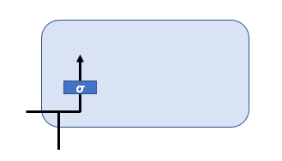
가장 윗줄에서 시작하는 라인은 망각 게이트입니다. 망각 게이트는 cell state로부터 어떤 정보를 버릴지 결정하는 게이트입니다.
망각 게이트는 시그모이드 함수를 사용하여 이전 상태 값과 현재의 입력 값을 비교하고, 어떤 정보를 제거할 것인지(망각할 것인지)를 결정합니다.
시그모이드 레이어를 거친 결과 값이 0에 가까우면 이전 상태 값을 잊게 되고, 결과 값이 1에 가까우면 이전 상태 값을 전부 기억하게 됩니다.
다시 말해서, 1은 뭐든 남기고, 0은 전부 버립니다. 단기기억과 입력으로 인식한 시점에서 장기 기억속의 내용이 중요하지 않다고 판단했을 때, 시그모이드 함수의 출력은 0 근처의 값이 되어 이 기억을 망각하고, 중요하다고 느낀 정보는 1로 그대로 남아있습니다. LSTM은 RNN과 다르게 망각 게이트에 의해 원치 않는 정보를 버림으로써 폭발을 방지하는 것입니다.
forget 게이트

Slide 7
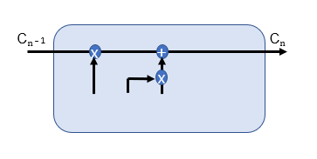
메모리 셀은 LSTM의 핵심이며, 과거의 정보를 기억하고 새로운 정보를 업데이트하는 역할을 합니다.
메모리 셀이 하는 역할을 cell state update라고 하는데, 메모리 셀을 입력 게이트와 망각 게이트의 결과를 사용하여 새로운 상태 값을 계산합니다.
메모리 셀의 업데이트 과정을 살펴보겠습니다.
우선, 입력 게이트에서 앞서 설명드렸던 것처럼 입력 게이트의
결과값은 현재 입력 값과 이전 상태 값의 가중합으로, 이는 입력 게이트 출력 값과 동일합니다. 현재 상태 값은 입력 게이트 출력 값과 현재 입력 값의 가중합으로 계산되는데, 이를 계산한 값을 장기 상태 값에 추가하게 됩니다.
다음으로, 망각 게이트 역시 삭제 게이트의 결과 값은 이전 상태 값과 입력 게이트 출력 값에 대한 가중합으로, 이는 삭제 게이트 출력 값과 동일합니다.
출력 게이트는 시그모이드 함수를 사용하여 현재 상태 값을 출력 값으로 변환해주는데, 출력 게이트의 결과 값은 현재 상태 값과 이전 상태 값의 가중합으로, 이를 출력 게이트 출력 값이라고 합니다. 메모리 셀에서 업데이트 된 새로운 상태값은 출력 게이트 출력 값과 현재 상태 값의 가중합으로 계산합니다.
이러한 과정을 통해 cell state update가 이루어집니다.
cell state update

Slide 8
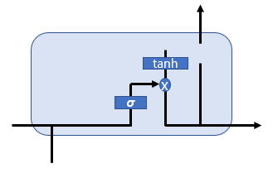
출력 게이트는 현재 상태값을 출력으로 변환하는 역할을 합니다. 출력 게이트에서 무엇을 output으로 내보낼 지에 대해서는 시그모이드 레이어를 거쳐 결정하게 됩니다.
출력 게이트는 현재 상태값과 이전 상태값을 비교하여, 어떤 정보를 출력 값으로 사용할 것인지를 결정합니다.
출력 값을 계산할 때에는 Tanh함수를 사용하여 출력 게이트 입력 값을 변환하게 됩니다. Tanh 함수는 -1~1사이의 값을 출력하고, 출력 값의 범위를 제한해주는 역할을 하게 됩니다. 이렇게 Tanh 함수를 통해 출력 값의 범위를 제한함으로써, LSTM이 예측한 값은 항상 범위 내에 있도록 보장됩니다.
최종 출력 값은 출력 값과 출력 게이트 출력 값을 더한 가중 합으로 계산됩니다.
이렇게 최종 출력 값을 output으로 내놓으면서 LSTM 동작 한 사이클이 마무리됩니다.

Slide 9

| LSTM 응용
LSTM의 응용 분야는 매우 다양합니다. 그 중에서 대표적인 응용 예시를 살펴보겠습니다.
LSTM은 자연어 처리(Natural Language Processing, NLP) 분야에서 매우 유용하게 사용됩니다. 텍스트 데이터의 시퀀스를 처리할 때, 이전에 등장한 단어들의 정보를 기억하고 활용할 수 있는 LSTM의 장점이 크게 발휘됩니다. 예를 들어, 문장 분류하거나 개체명을 인식하거나 혹은 감성 분석 등과 같은 NLP 태스크에서 LSTM을 적용할 수 있습니다.
음성 인식(Speech Recognition)분야에서는 LSTM을 언어 모델(Language Model)을 구축하는데 사용합니다. LSTM을 이용하여 과거의 음성 정보를 보존하고, 현재 음성 신호의 특성과 결합하여 다음 단어나 문장의 확률을 예측하는 언어 모델을 구축하는 방식으로 사용됩니다.
시계열 예측(Time Series Prediction) 에서는 LSTM이 매우 유용하게 쓰입니다. 주가 예측, 날씨 예측 등과 같은 시계열 예측 문제에서 LSTM을 적용할 수 있습니다. 시간에 따라 발생하는 데이터의 패턴을 학습하여, 미래 값을 예측하는 방식으로 주로 사용됩니다.

Slide 10
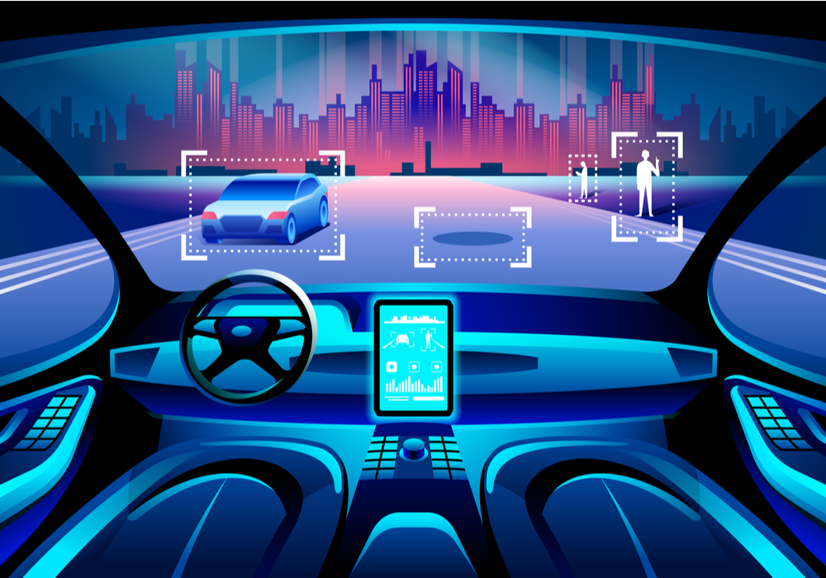

LSTM은 이미지 캡션 생성(Image Captioning) 분야에서도 활용됩니다. 컴퓨터 비전과 자연어 처리를 결합하는 과정에서 중요한 역할을 수행한다. LSTM은 이미지와 관련된 단어와 문장들의 시퀀스를 생성하는 모델로 사용된다.
자율 주행(Autonomous Driving) 분야에서는 LSTM이 주행 경로를 예측하는데 사용됩니다. LSTM을 이용하여 과거의 주행 경로 정보를 보존하고, 현재 주행 상황을 고려하여 미래의 주행 경로를 예측할 수 있습니다. 이러한 LSTM의 활용을 통해 자율 주행 차량이 안전하고 정확한 주행 경로를 선택할 수 있게 됩니다.
게임 AI(Game AI)에서 LSTM은 게임 캐릭터의 행동을 예측하는 데 사용됩니다. LSTM은 게임에서 발생하는 다양한 상황들의 시퀀스를 학습하여, 캐릭터가 다음에 취할 행동을 예측하는데 사용됩니다. LSTM의 활용을 통해 게임 캐릭터가 보다 더 자연스럽고 지능적인 행동을 할 수 있게 됩니다.

